Slide 1
과목_학년학기_단원 | suhi_0601_05
차시명 | 0007 그래프를 해석해 볼까요
파일명 | suhi_0601_05_0007
검토 | 담당
 | 김윤희
문서 HISTORY
번호 | 버전 | 문서 작성일 | 내용 비고 | 작성자 (내선번호) | 검토자
1 | V 1.0 | 2022.02.14 | 문서 발생 | 백지수
2 | V 2.0 | 2022.02.21 | 1차 검수 및 문서 수정 |  | 김윤희
3
4
5
6
7
8
9
10
11

Slide 2
학습단계 | 파일명 | 페이지 정보 | 프레임 수 | 자료 형태 (동영상, 애니메이션, 노래)
 | suhi_0601_05_0007.html | 수학 익힘 72~73쪽 | 1 | Html5
총 프레임 수 |  |  | 1

Slide 3
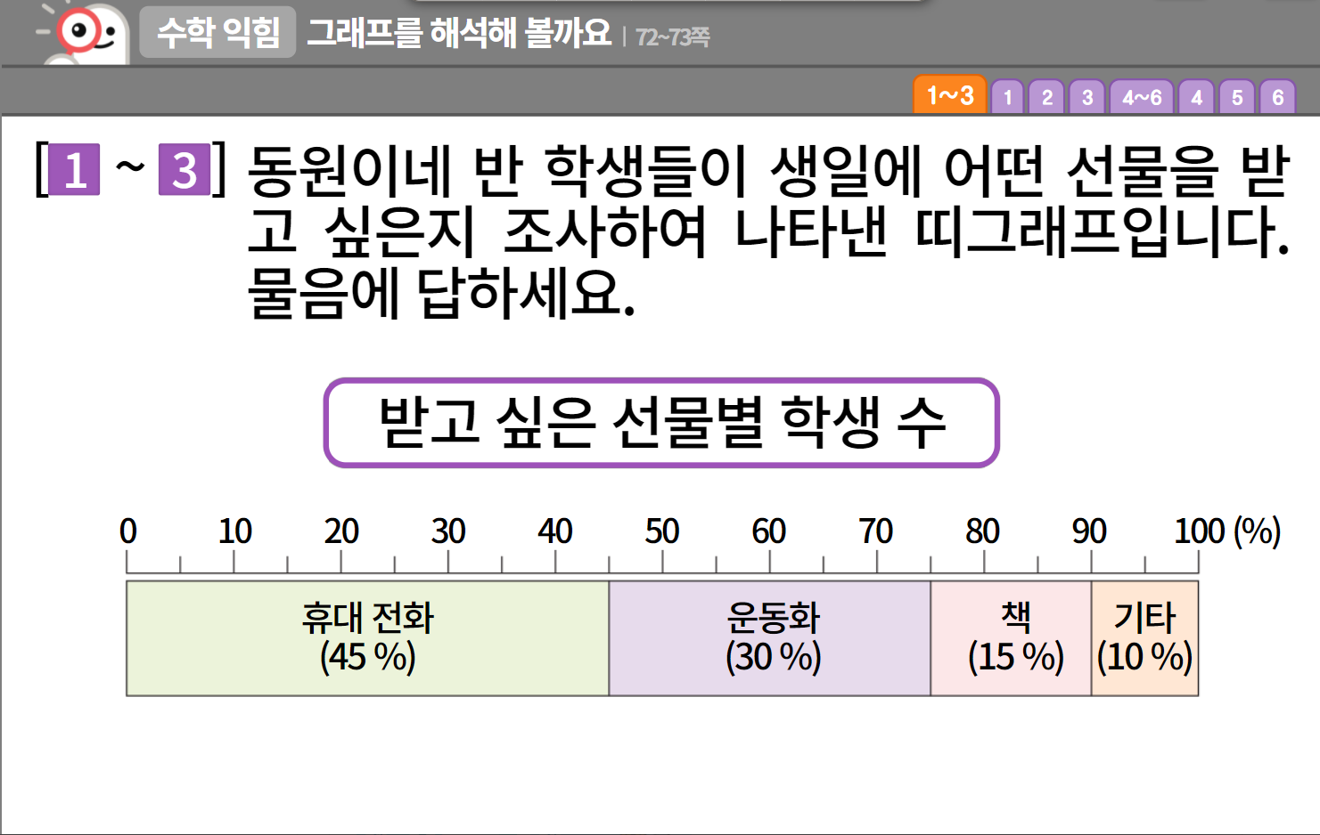
6-1
5. 여러 가지 그래프
suhi_0601_05_0007
0007 그래프를 해석해 볼까요
수정사항
링크 참고하여 익힘책 페이지 디자인 수정 (이하 공통)
1 | 숫자 약물 디자인 수정
2 | 라인 박스 디자인 수정
3
4
5
1
2

Slide 4
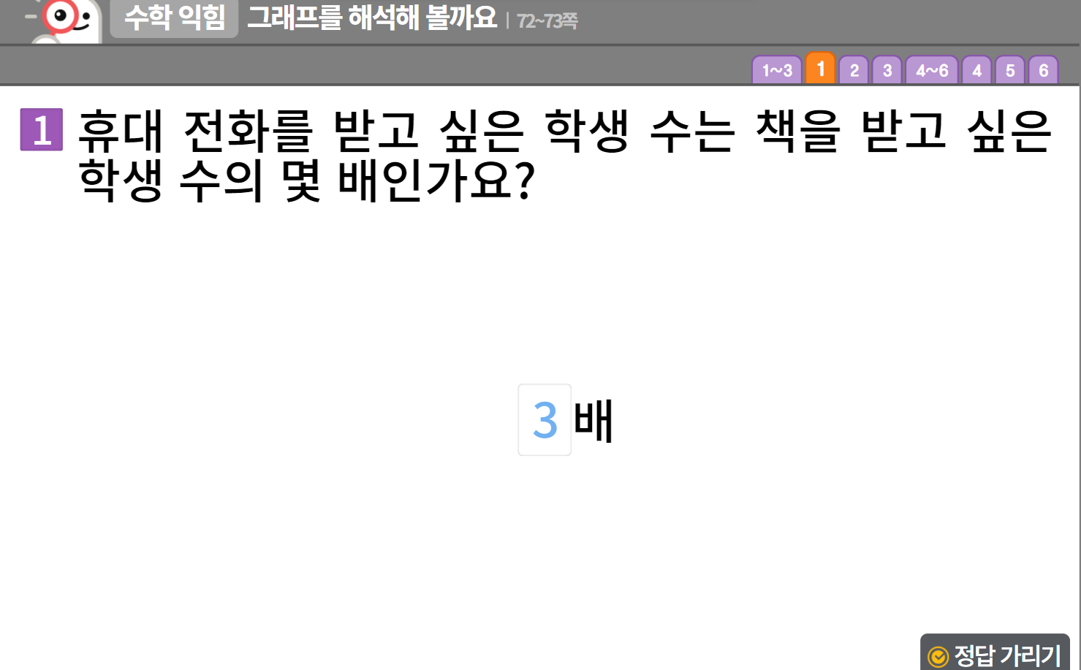

6-1
5. 여러 가지 그래프
suhi_0601_05_0007
0007 그래프를 해석해 볼까요
수정사항
1 | 숫자 약물 디자인 수정
2 | 풀이 확인 버튼 및 팝업 내용 추가(미니 팝업창 다음 슬라이드)
3 | 정답 확인 디자인 수정 정답 확인 > 정답 가리기로 토글됨.
4
5
1
2
3

Slide 5
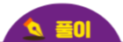
6-1
5. 여러 가지 그래프
suhi_0601_05_0007
0007 그래프를 해석해 볼까요
수정사항
<풀이 확인 클릭 시 나타나는 화면>
1 | 볼드
2
3
4
5
휴대 전화를 받고 싶은 학생의 비율: 45 %
책을 받고 싶은 학생의 비율: 15 %
45÷15＝3이므로, 3배입니다.
1
1

Slide 6
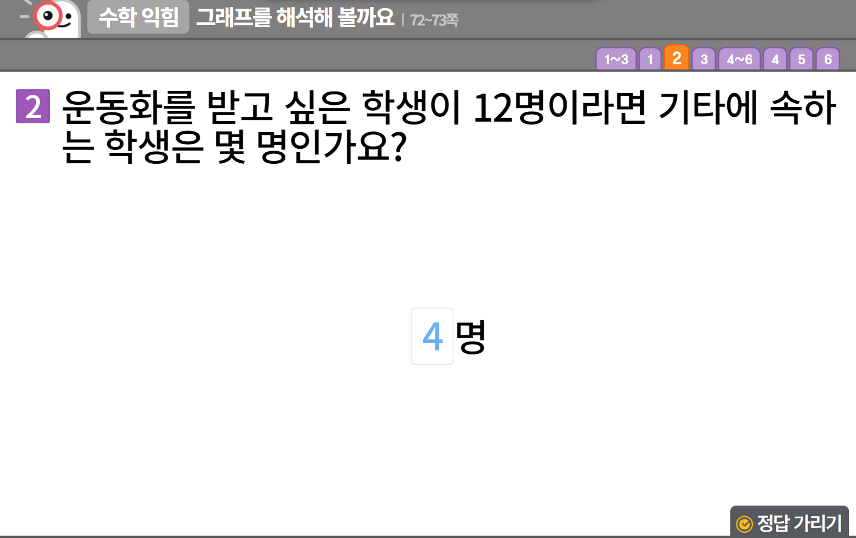
6-1
5. 여러 가지 그래프
suhi_0601_05_0007
0007 그래프를 해석해 볼까요
수정사항
1 | 숫자 약물 디자인 수정
2 | 풀이 확인 버튼 및 팝업 내용 추가(미니 팝업창 다음 슬라이드)
3 | 정답 확인 디자인 수정 정답 확인 > 정답 가리기로 토글됨.
4
5
1
2
3

Slide 7
6-1
5. 여러 가지 그래프
suhi_0601_05_0007
0007 그래프를 해석해 볼까요
수정사항
<풀이 확인 클릭 시 나타나는 화면>
1 | 볼드
2
3
4
5
운동화를 받고 싶은 학생의 비율: 30 %, 기타를 선택한 학생의 비율: 10 %, 30÷10＝3이므로 운동화를 받고 싶은 학생 수는 기타를 선택한 학생 수의 3배입니다. 따라서 운동화를 받고 싶은 학생이 12명이라면 기타를 선택한 학생은 4명입니다.
1
1

Slide 8
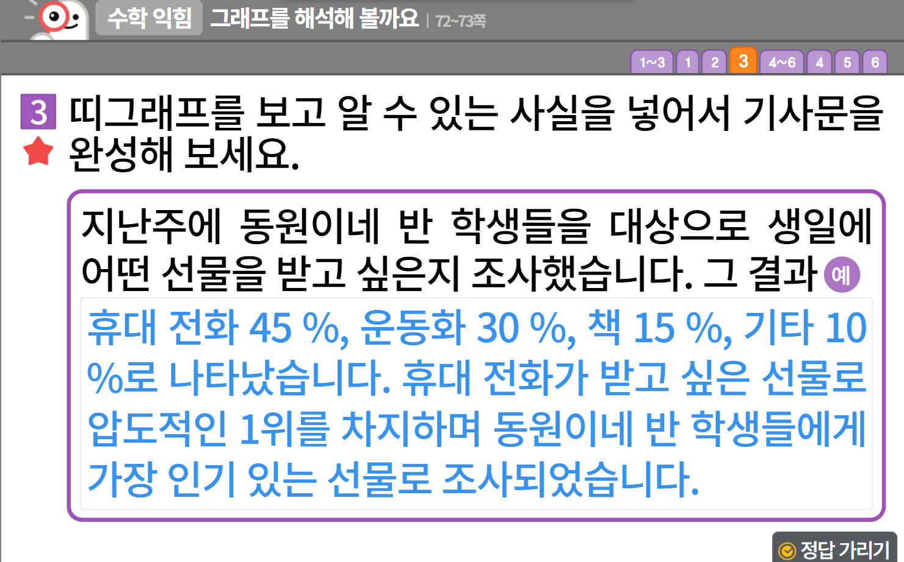


6-1
5. 여러 가지 그래프
suhi_0601_05_0007
0007 그래프를 해석해 볼까요
수정사항
1 | 숫자 약물 디자인 수정
2 | 중요표시 약물 디자인 수정
3 | 라인박스 디자인 수정
4 | 예 약물 디자인 수정
5 | 정답 확인 디자인 수정 정답 확인 > 정답 가리기로 토글됨.
1
2
3
4
5

Slide 9
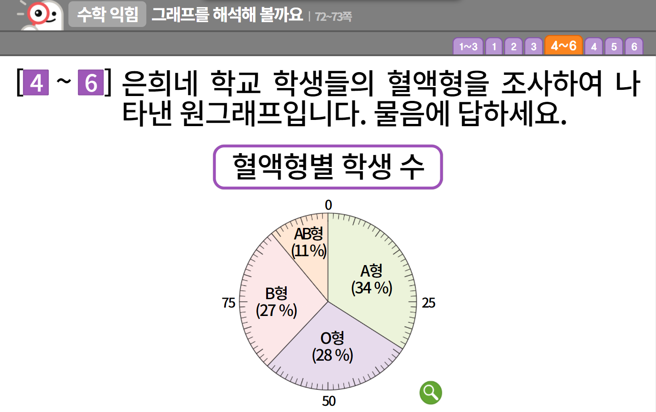

6-1
5. 여러 가지 그래프
suhi_0601_05_0007
0007 그래프를 해석해 볼까요
수정사항
1 | 숫자 약물 디자인 수정
2 | 라인 박스 디자인 수정
3 | 확대 표시 약물 디자인 수정
4
5
1
2
3

Slide 10
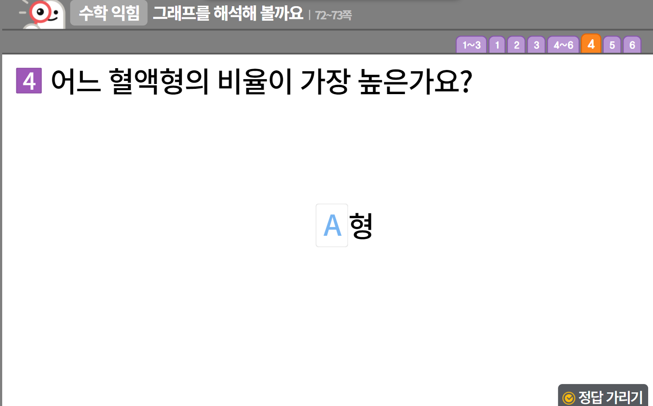
6-1
5. 여러 가지 그래프
suhi_0601_05_0007
0007 그래프를 해석해 볼까요
수정사항
1 | 숫자 약물 디자인 수정
2 | 정답 확인 디자인 수정 정답 확인 > 정답 가리기로 토글됨.
3
4
5
1
3

Slide 11
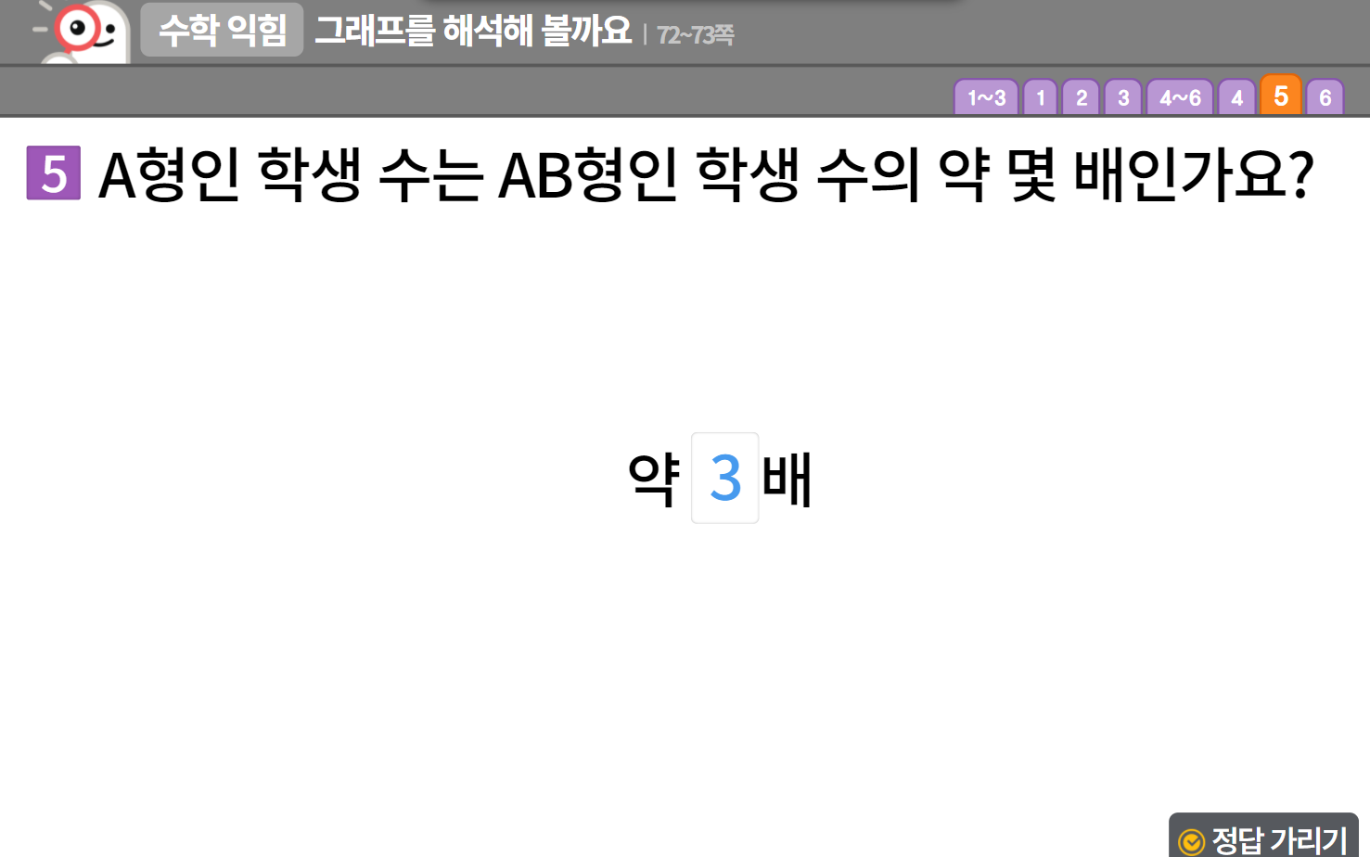
6-1
5. 여러 가지 그래프
suhi_0601_05_0007
0007 그래프를 해석해 볼까요
수정사항
1 | 숫자 약물 디자인 수정
2 | 풀이 확인 버튼 및 팝업 내용 추가(미니 팝업창 다음 슬라이드)
3 | 정답 확인 디자인 수정 정답 확인 > 정답 가리기로 토글됨.
4
5
1
2
3

Slide 12
6-1
5. 여러 가지 그래프
suhi_0601_05_0007
0007 그래프를 해석해 볼까요
수정사항
<풀이 확인 클릭 시 나타나는 화면>
1 | 볼드
2
3
4
5
A형인 학생의 비율: 34 %, AB형인 학생의 비율: 11 %
34÷11＝3.090909…이므로, 약 3배입니다.
1
1

Slide 13
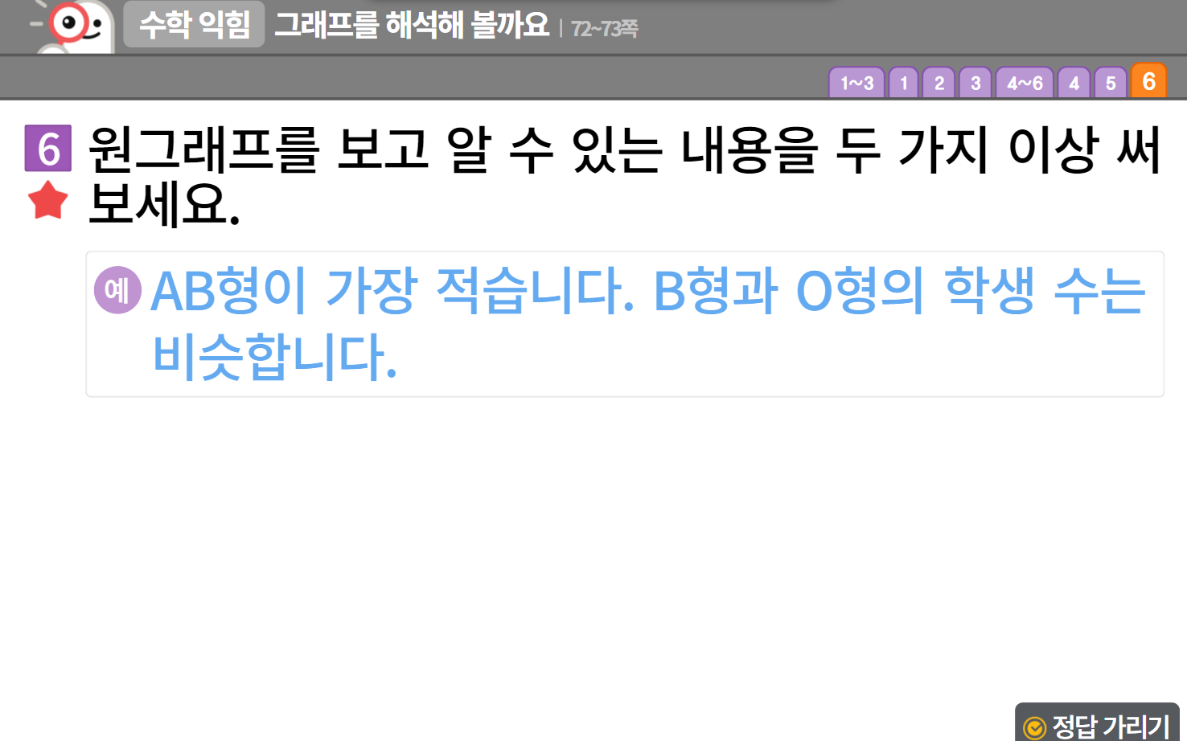
6-1
5. 여러 가지 그래프
suhi_0601_05_0007
0007 그래프를 해석해 볼까요
수정사항
1 | 숫자 약물 디자인 수정
2 | 중요표시 약물 디자인 수정
3 | 예 약물 디자인 수정
4 | 정답 확인 디자인 수정 정답 확인 > 정답 가리기로 토글됨.
5
1
2
3
4

